Slide 1
Trafikplan Holstebro
Faglig Forum

Slide 2
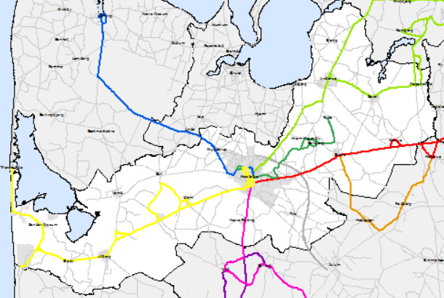
Lokal og regionale ruter Holstebro Kommune

Slide 3
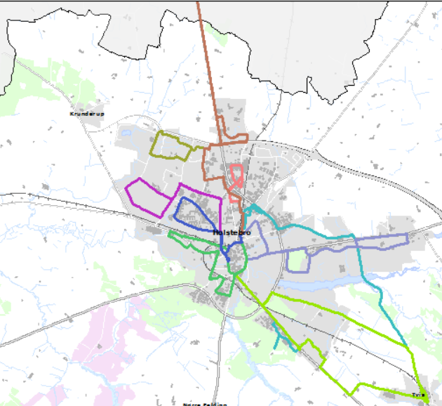
Holstebro bybusser

Slide 4
Holstebro – bybusser
2014
Alle busserne skulle køre på certificeret biogas. Holstebro Kommune lejer anlæg og betaler gassen.
9 linjer sættes i drift
2016 – 2021
Der reduceres løbende i bybusdriften p.g.a besparelser og svigtende passagerer
Antallet af linjer opretholdes, men der ændres linjeføring og numre.
2021/2022
Bybus kontrakten forlænges til sommeren 2024. I perioden fra sommeren 2022 til ultimo 2023, prøves nye betjeningsområder af.
1 lokalrute nedlægges og 1 lægges ind under bybusserne til drift i deres kontrakt.
Alle bybusserne køre fortsat på biogas.
9 linjer + 1 lokalrute
1 af linjerne køre videre på del af tidligere regional Rute 23

Slide 5
Processen
Mål : Reduceres i antal busser men stadig opretholde god service
Understøtte de største passagerstrømme
Sikre gode driftsdøgn på de store linjer
Sikre god weekend betjening på de store linjer
Hvad skulle der til ?
3 udvalgsmøder for bybusser samt ét for lokalruter
Økonomi og valg af drivmidler
Område dækning og/eller flade dækning
Harmonisering af Flextrafikken og hvilke muligheder dette giver
4 – 5 møder med MT

Slide 6
Hvor ender vi (forhåbentligt)?
Bybusser:
4 hovedlinjer m/alm busser
1 service-bus som skal dække 3-4 områder med 2 timers drift. Skal være mini bus.
Flextur til skifte- og servicesteder.
Gas/el eller brint
Lokalruter:
2 ruter m/alm busser
Gas/el eller brint
Ramme for bybusser som 2022 – ca. 13. mio kr.
Måske udvidet driftsdøgn ?
Måske udvidet weekendkørsel ?
Måske gratis kørsel ?
Ramme for lokalruter som 2023 – ca. 5 mio. kr.
Slutningen på historien får vi ultimo 2022, hvor der valgt fremtidig leverandør.

